Slide 1
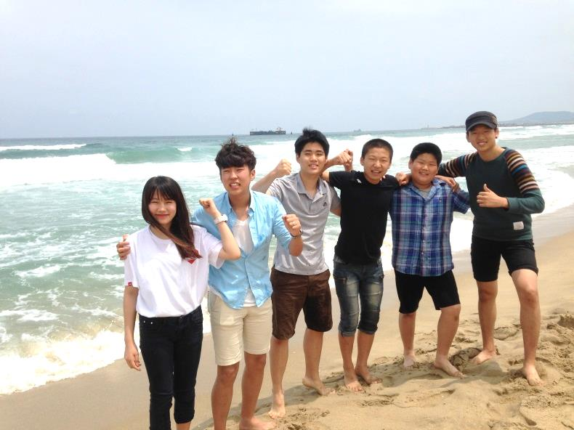
2015 감리교회교육국 ShowMe
The 교회!
청소년 여름수련회 특별프로그램

Slide 2
프로그램 안내
첫째날 : 1. 캐스팅 2. 콜라보레이션
둘째날 : 4. 끝까지 간다 5. 미니올림픽
6. 마스터쉐프
셋째날 : 7. Do It
첫째, 둘째날 : 3. 두근두근 다이어리
선택 프로그램 : 새벽출정예배, QT,
기상미션, 캠프파이어, 세족식

Slide 3
1. 캐스팅
조결성 / 조발표
첫째날 10:00 2시간

Slide 4
Point!
조별교사가 정해진 것이 아니다!
학생들의 발표를 통해 교사가 조를 캐스팅
효과 : 1. 학생들의 적극적인 참여를 유도
2. 교사들이 조를 즉석에서 선택하는
짜릿함

Slide 5
2. 콜라보레이션
조발표
첫째날 14:00 2시간

Slide 6
Point!
학생들에게 친숙한 가요와 음악을 통하여 자연스럽게 신앙 표현이 즐거워진다!
효과 : 1. 조의 모든 학생들이 참여한다
2. 조원 친밀감이 급속도로 상승
3. 제한 시간안에 마치 오디션을 보는
것 같은 긴장과 설렘을 줄 수 있다

Slide 7
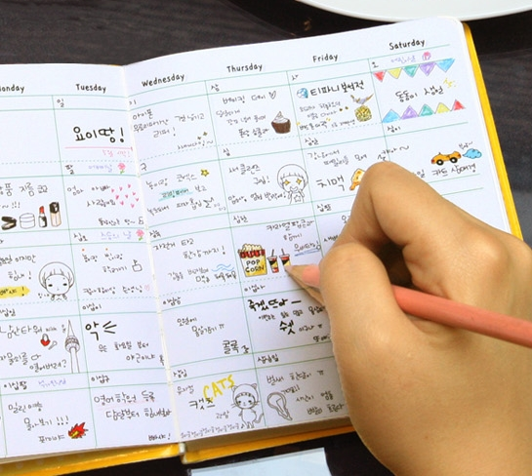
3.두근두근다이어리
조별모임
첫째날 22:00 1시간

Slide 8
Point!
수련회 하루를 보내고 난 후의 느낌을 조별모임을 통해 기록으로 남긴다
효과 : 1. 피드백을 통해 학생들의 반응을
살필 수 있다
2. 작성 후에 조별로 돌아가며
발표하도록 한다
3. 페이스북에 후기를 남기면 더 좋다

Slide 9
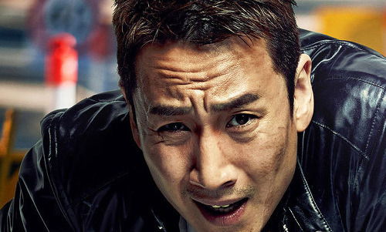
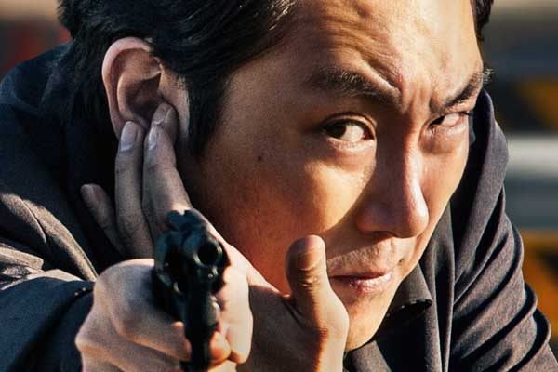
4.
둘째날 10:00 2시간

Slide 10
Point!
학생들이 그동안 신앙생활을 했지만 잘 몰랐던 기본적인 교리를 퀴즈를 통해 즐겁게 다룸으로 교육할 수 있다
효과 : 1. 둘째날 오전 가장 산만한 시간에
서바이벌 퀴즈를 통해 즐거움과
시험 보는 듯한 긴장을 줄수 있다
2. 스스로 신앙의 기본을 공부한다
3. TV에서 보던 골든벨을 간접경험

Slide 11
5. 미니올림픽
둘째날 13:00 2시간

Slide 12
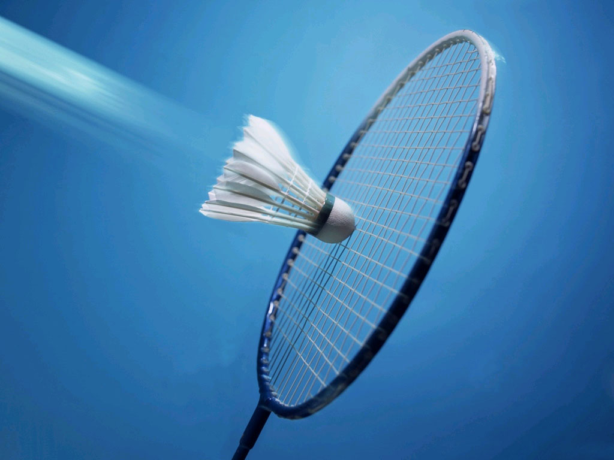
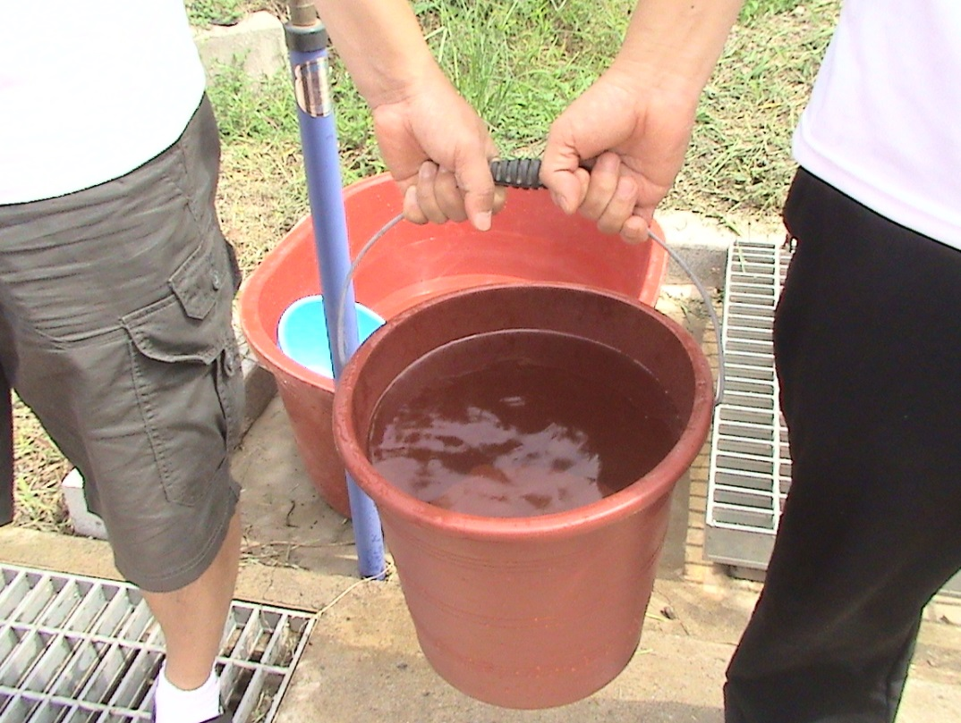
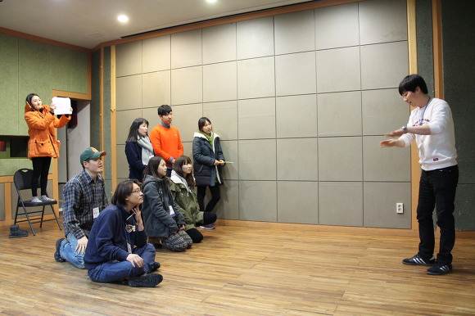

Slide 13
Point!
둘째날 야외프로그램은 재밌어야 한다!
게임의 스코어에 따라 저녁 메뉴가 결정!
효과 : 1. 장소에 크게 영향 받지 않고
모두가 즐겁게 즐길 수 있는 게임
2. 음식이 걸려있어 적극적으로 참여
3. 조별 경쟁과 단합을 기대

Slide 14
6. 마스터셰프
둘째날 15:00 1시간30분

Slide 15
Point!
미니올림픽으로 딴 식재료로 요리하라!
조별간 양보와 화합을 자연스럽게 유도
효과 : 1. 조원 모두가 음식을 준비하고
설거지 까지 참여한다
2. 학생 스스로 할 수 있는
봉사와 섬김의 기회를 줄 수 있다

Slide 16
7. Do It!
셋째날 10:00 1시간

Slide 17
Point!
마지막날 비몽사몽에 있는 학생을 깨워라!
효과 : 1. 조원 모두가 상황극에 참여한다
2. 학생들의 아이디어를 통해
실제 친구들을 전도할 때의 상황을
미리 연습해볼 수 있다
3. 발표를 통해 쳐져있는 분위기를
끌어 올릴 수 있다

Slide 18
8.선택 프로그램

Slide 19
Point!
새벽출정예배 : 개회예배를 새벽에 드리고 출발하는 계획
QT or 기상미션 : 둘째, 셋째날 아침에 일어나서 조용하게 기도로 시작할 것이냐, 아침식사를 걸고 활기차게 시작할 것이냐
캠프파이어 or 세족식 : 둘째날 집회와 연결되는 프로그램을 통해 어떤 방식으로 학생들에게 은혜를 줄 것인가

